Slide 1
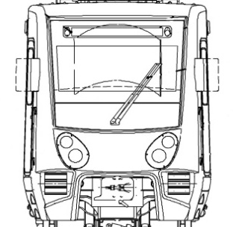
CONTRATO DE PRESTACIÓN
DE SERVICIOS A LARGO PLAZO PPS
24 CLAUSULAS
1.- Términos definidos e interpretación
2.- descripción de los servicios
5.- Fecha efectiva y plazos del proyecto
6.- Obligaciones de las Partes
8.-Supervisión y junta de representantes técnicos
Modernización Integral de Trenes, Sistema de Control y Vías de la Línea 1
21 ANEXOS
LÍNEA 1
2.- Especificaciones técnicas
3.- Modelo de Gestión del contrato
4.- Calendario de entrega de trenes NM16
6.-Calendario a disposición de trenes nuevos
7.-Indicadores de desempeño
consistente en el Servicio de Vías, el Servicio de Trenes NM16, el Servicio de 29 Trenes Nuevos y el Servicio del Sistema de Control, de conformidad con las características y especificaciones de los Anexos 1 y 2, a fin de lograr el Intervalo Esperado
$16,823,853,393.63
100 segundos
Plazo: 6,773 días = 16 jun 2021 al 31 dic 2039

Slide 2
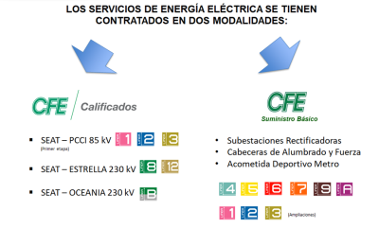
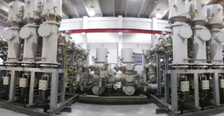
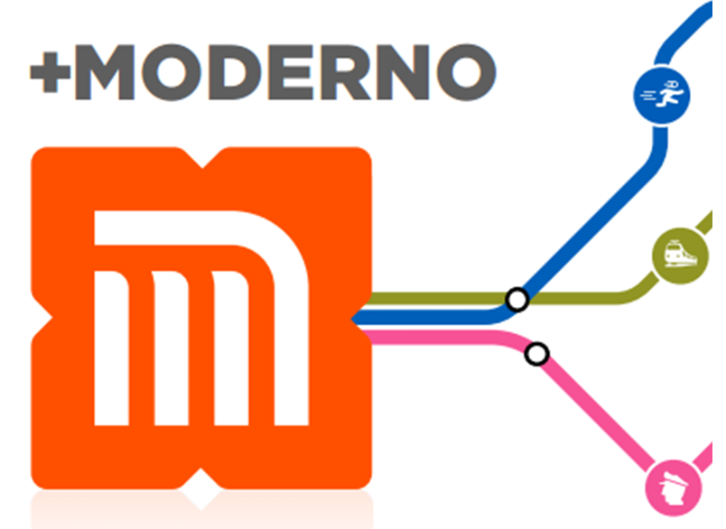
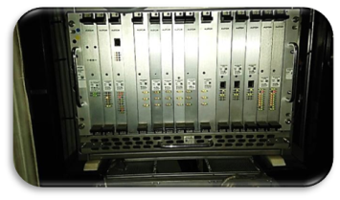
Uso eficiente de energía
Modernización de la Subestación Buen tono
Nuevo esquema de contratación de energía eléctrica
Pilotaje Automático
CBTC-Líneas 1 y B
Mejora de Infraestructura
Cambio de vías en Línea 1
Modernización del Taller Zaragoza y Patio de maniobras
Complejo Observatorio
Red contra incendio
Instalación de servicios sanitarios

Slide 3
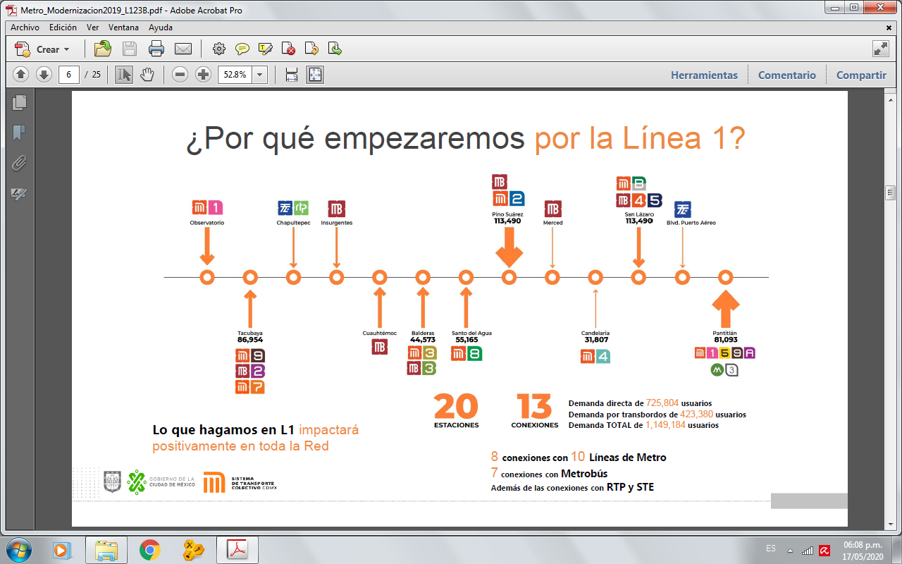

Slide 4
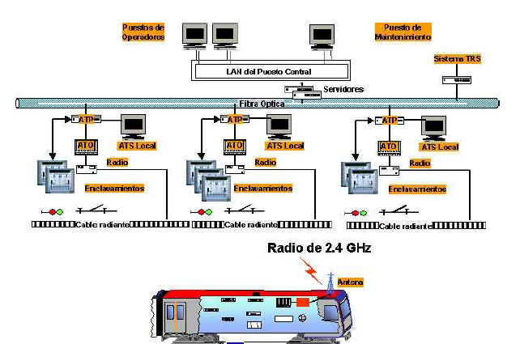
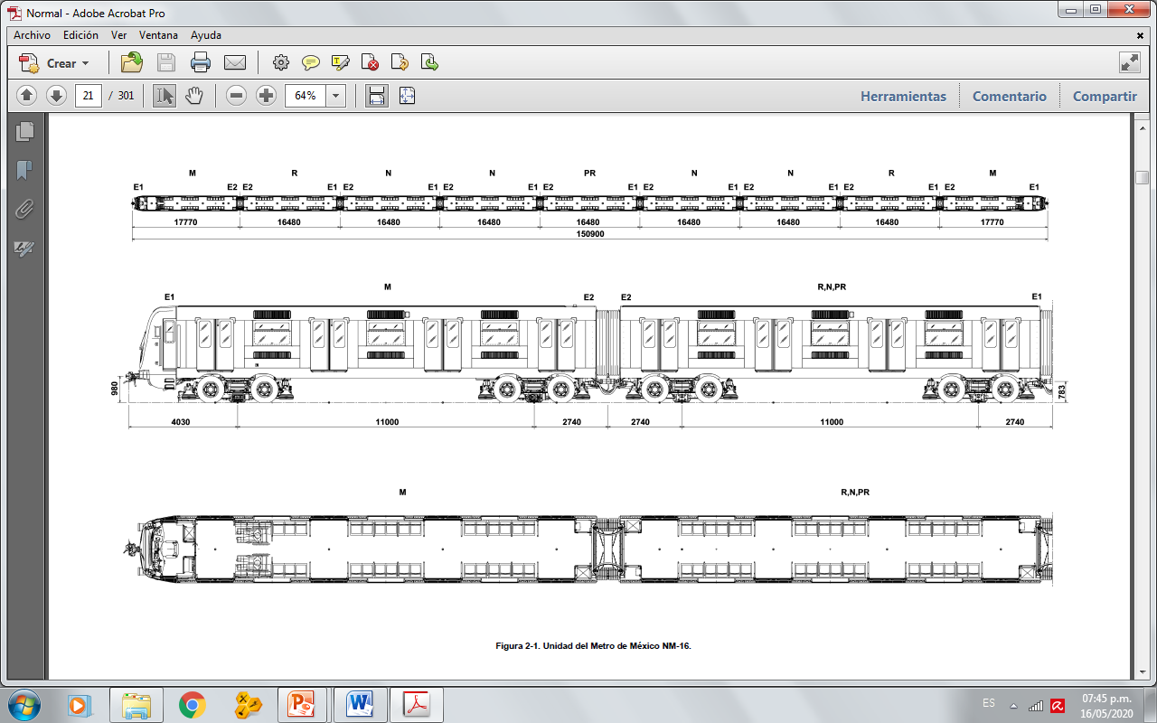
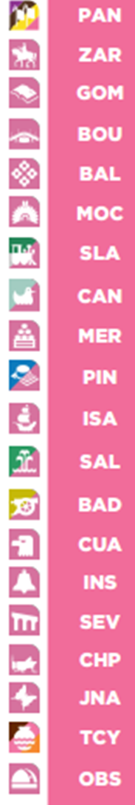

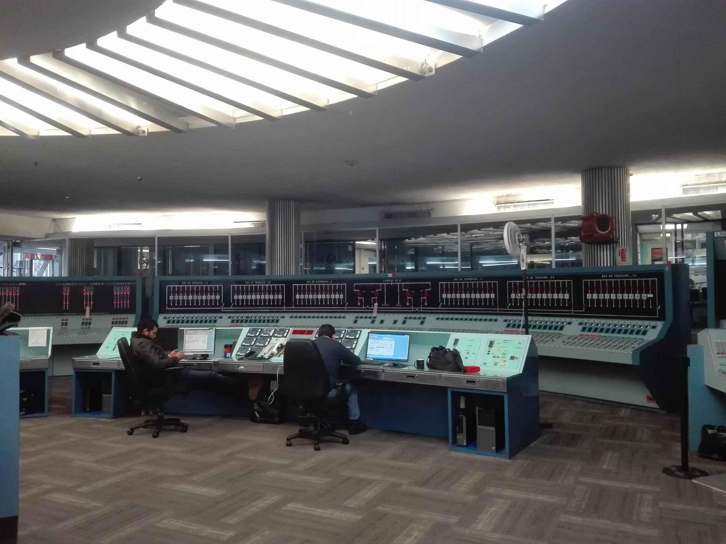
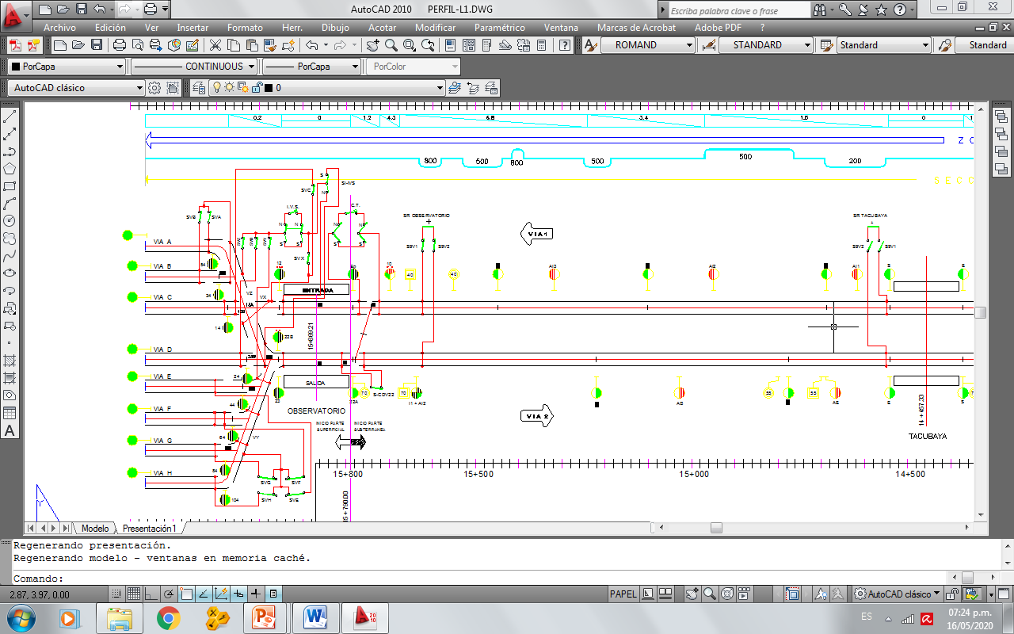
1
Modernización del sistema de pilotaje automático
1
2
1
El actual sistema de Pilotaje Automático (PA 135) se sustituiría por uno de tipo Control de Trenes a Base de Telecomunicaciones Continuas CBTC
Suministro y puesta en servicio del Lote de 29 Trenes Nuevos de rodadura neumática, de 9 carros cada uno
Software
Sistema de Gestión de Mantenimiento de la Línea 1
MANTENIMIENTO
Base de Datos
1
3
1
4
Rehabilitación, Modernización, Mantenimiento y Conservación de Vías, e Instalaciones Eléctricas, Electrónicas y Electromecánicas
Modernización y Rehabilitación del Puesto Central de Control 1

Slide 5



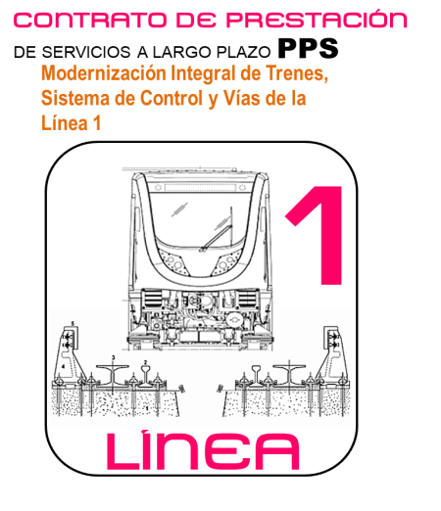


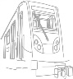


INTEGRACIÓN DE RUTA CRITICA
PROGRAMA GENERAL DE TRABAJAO
PLAN DE MIGRACIÓN
PA 135- CBTC
PLAN DETALLADO DE TRABAJO
REFACCIONAMIENTO
PROGRAMA DETALLADO DE DISEÑO Y FABRICACIÓN DE TRENES
PLAN DE MANTENIMIENTO CORRECTIVO DE TRENES NUEVOS
SUPERVISOR PPS
PLAN DE REHABILITACIÓN DE VÍA

Slide 6

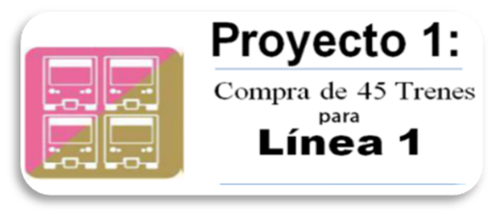
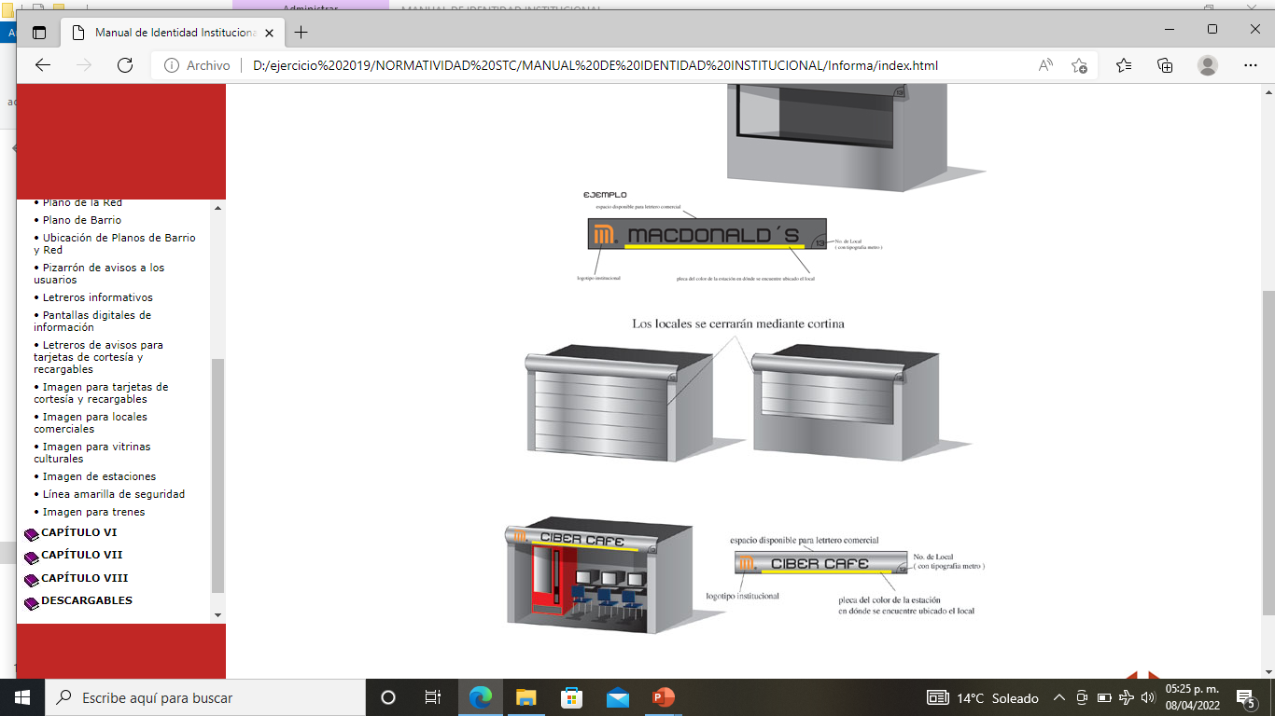







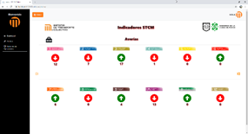






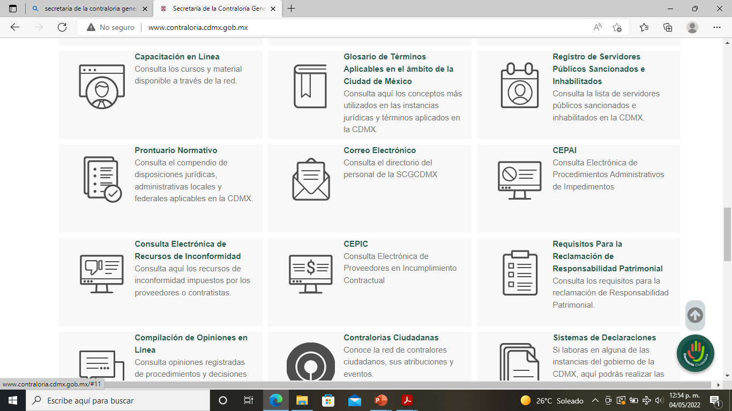
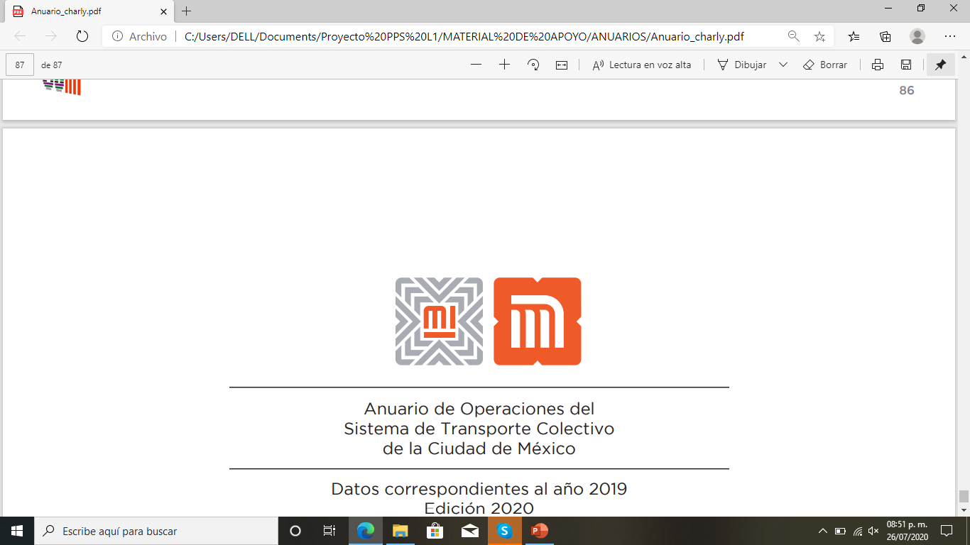
Integración del proyecto
Reasignación de personal de Transportación
CACEP-Reasignación de operaciones de PATR´S
Reasignación de Alcance de Proyectos
Organigrama
Punto de Acuerdo a la Asamblea Legislativa para modificación de Alcances
Manual de Operación
CONSEJO DE ADMINISTRACIÓN
Contrato de Fideicomiso Irrevocable de Administración y Fuente de Pago
Programa Anual de Adquisiciones
Registro Público Único
Firma del Contrato
Solicitud de Acuerdo
Entrega de Garantía de Cumplimiento
Junta de Representantes Técnicos
SIE-SIMV
10004791
Declaración de la Dirección del Contrato
ACB
OS
Análisis Costo Beneficio
Plan de Transferencia de Conocimiento
Subcontratistas Relevantes
Declaración de la Fecha Efectiva
Supervisor PPS
Licitación Publica Internacional
Apertura de libro de Minutas
Prorroga del Contrato Convenio Modificatorio
Fallo
NÚMERO 30102015-002-20
Sistema de Gestión de Cumplimiento
Designación
Peritos
Técnicos
Financieros
50 días hábiles

Slide 7
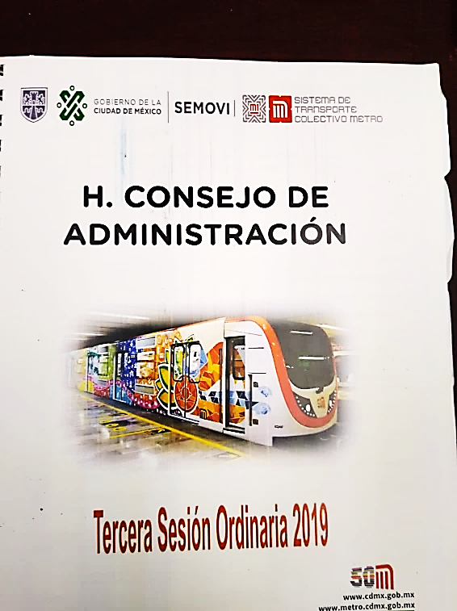
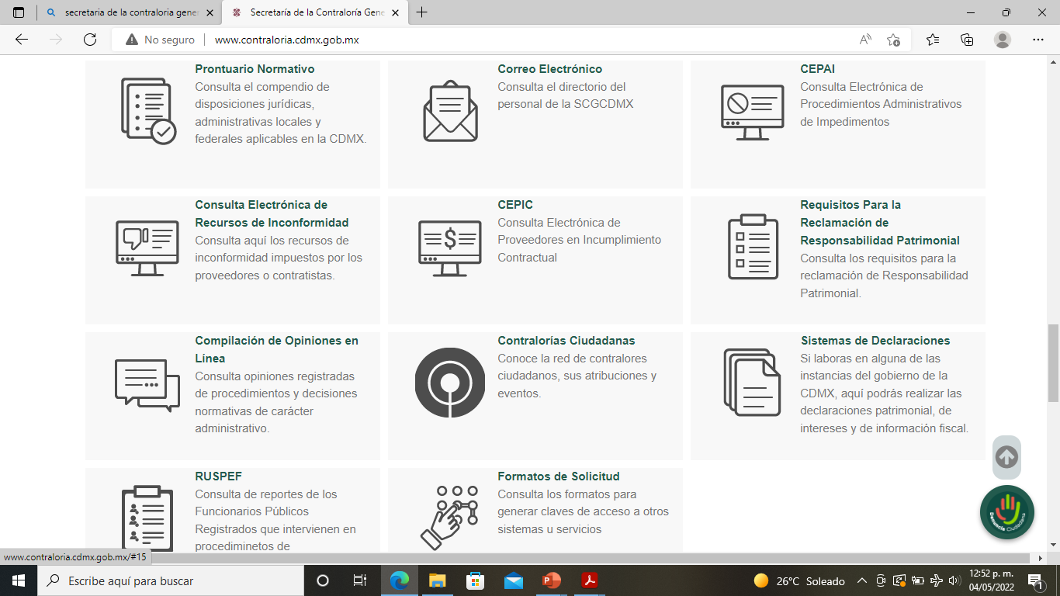

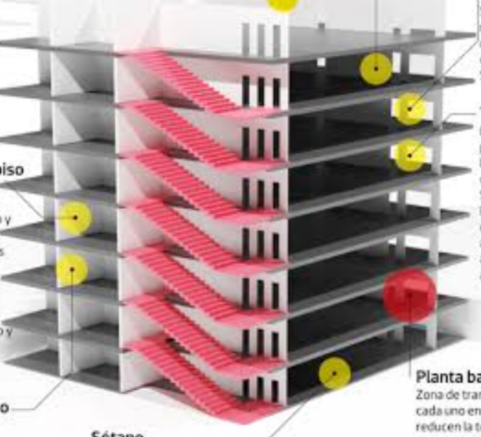
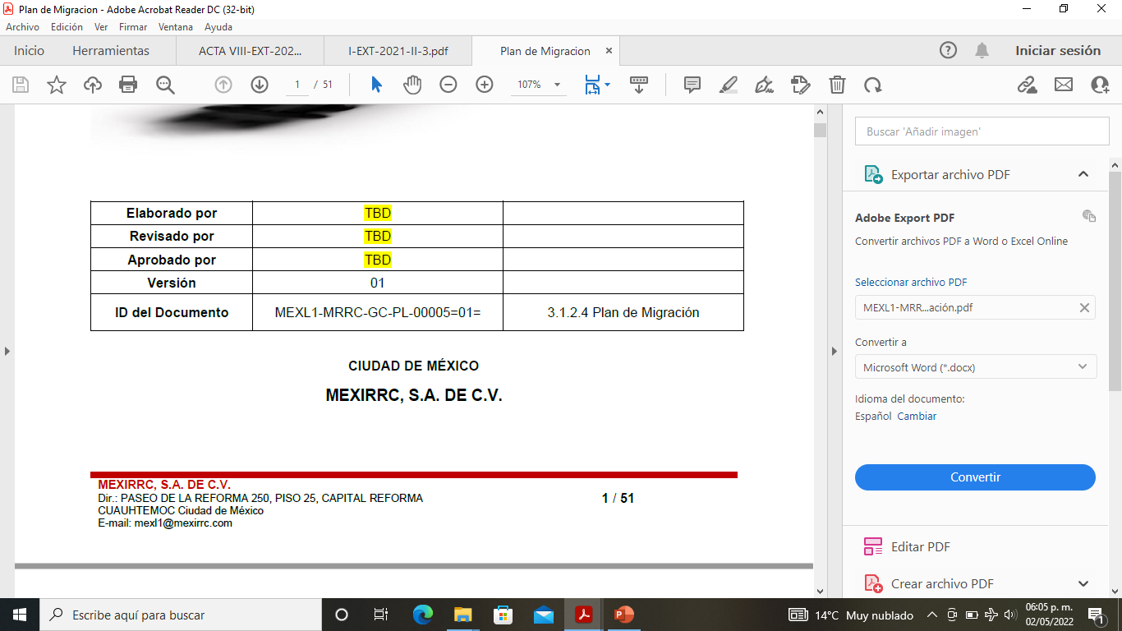
Fechas clave
18-Mzo-2021
29-Nov-2021
11-Ene-2022
Primera sesión extraordinaria
27-Mzo-2021
Octava sesión extraordinaria
Primera sesión extraordinaria
Convenio Modificatorio
03-Jun--2021
Acuerdo No.
I-EXT-2021-II-3
2do Convenio Modificatorio
Acuerdo No.
VIII-EXT-2021-II-4
Acuerdo No.
I-EXT-2022-II-1
18-Dic-2020
01/2021
Celebración de Firma de contrato
02/2021
STC-CNCS-195/2020
Solicitud de Convenio Modificatorio para atender caso Fortuito a fin de incrementar servicio de estudios y restablecimiento del Puesto Central de Control 1 “PCC Ampliado Líneas 2 a la 6”
Solicitud de Segundo Convenio Modificatorio para ampliación de plazo clausula 5 secciones 5.1 y 5.2
Solicitud de Tercer Convenio Modificatorio
09-Ene-2021
15-Abr--2021
1-Calendario Original de cierre de los segmentos de línea 1 PPSL-1 VS 01-STC/CFE
Celebración de contrato de Prestación de Servicios 01-STC/CFE, Convenio marco-Modernización Subestaciones Buen Tono
27-Nov-2020
Incendio en PCC1
Las condiciones deberán cumplirse un plazo máximo de 124 días hábiles contados a partir de la fecha de la firma del contrato, el plazo será prorrogable por un plazo igual al original
2-Calendario especifico de sistema embarcado NM-16
Fallo
3-Calendario de puesta disposición de trenes nuevos
23-Mar--2021
Secretaría de la Contraloría General de la CDMX
Registro Público Único
4-Adelanto de los trabajos de conclusión de etapa de implementación, sin modificar el calendario de pagos
01-Jun--2021
Fecha
Efectiva
Licitación Publica Internacional
Emite interpretación de diversos preceptos de la LADF a fin de determinar la viabilidad para modificar el contrato PPS No. STC-CNCS-195/2020.
Celebración de Fideicomiso de Administración y Fuente de Pago
16-Jun-2021
11-Dic-2020
NÚMERO 30102015-002-20
18-Jun-2020
Constitución de Sociedad de Propósito Especifico
Obligación Valida, Exigible y Vinculante-formalmente iniciada la etapa de implementación
5-Hacer compatible Penas convencionales con el nuevo calendario de e hitos relevantes CBTC y periodos de asentamiento
Pago de Contraprestaciones a favor de la empresa MEXIRRIC

Slide 8

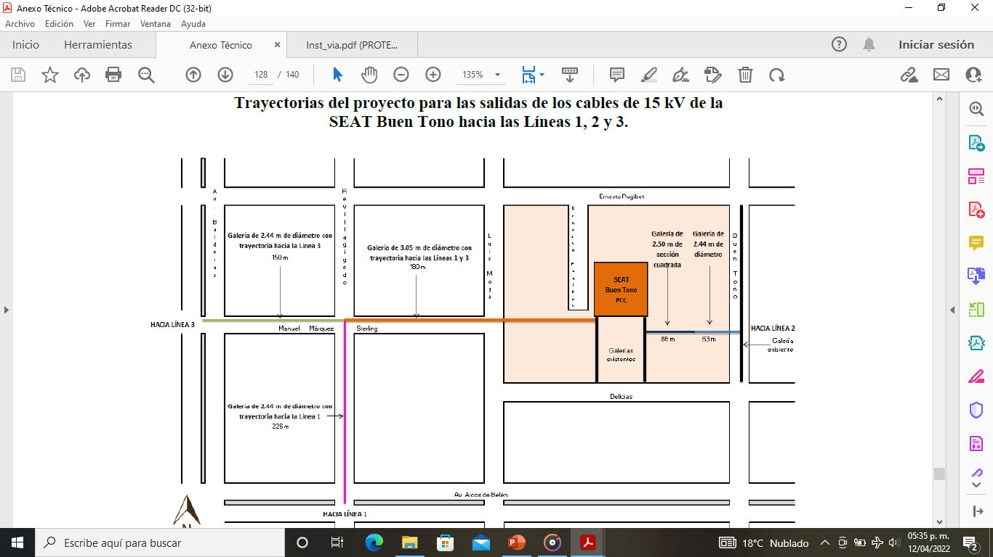
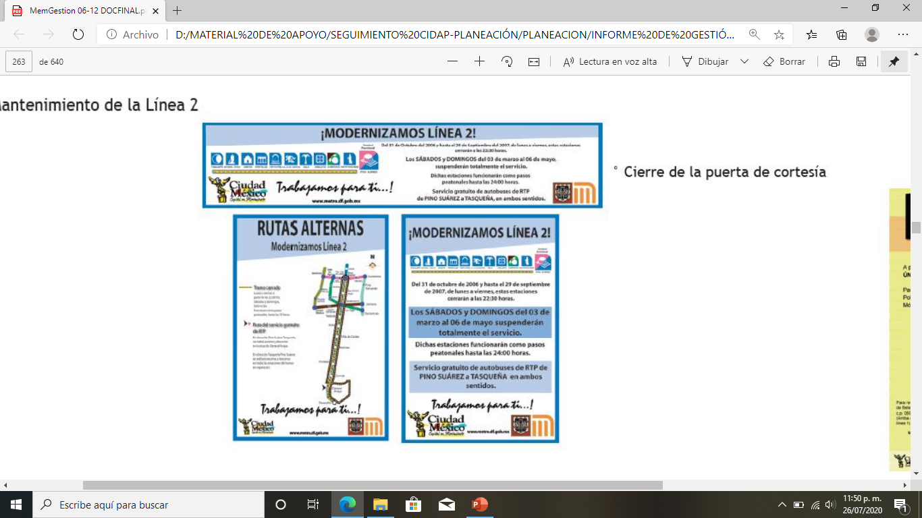


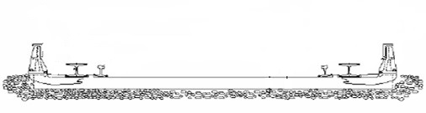
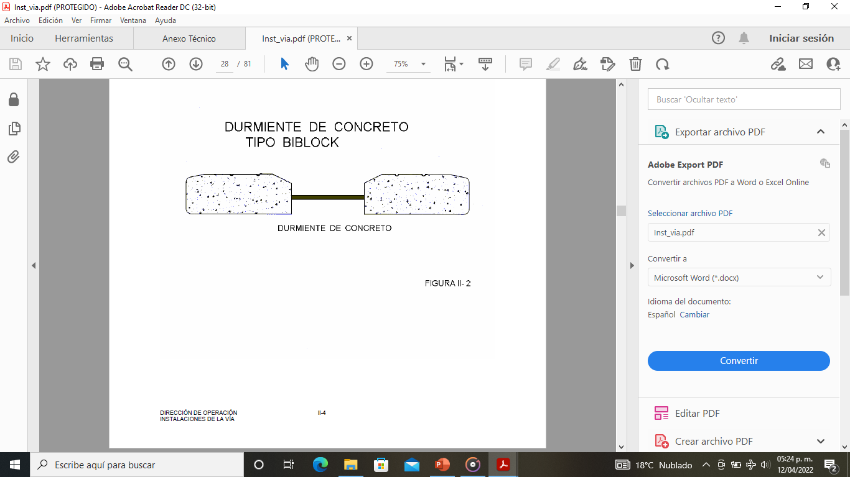

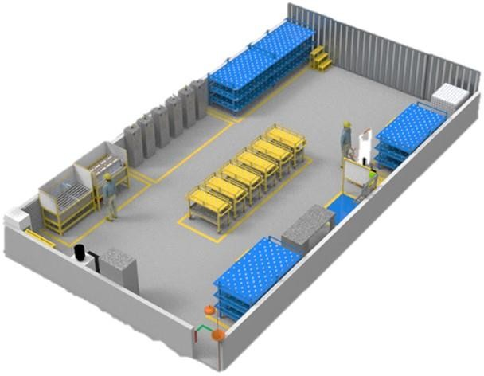


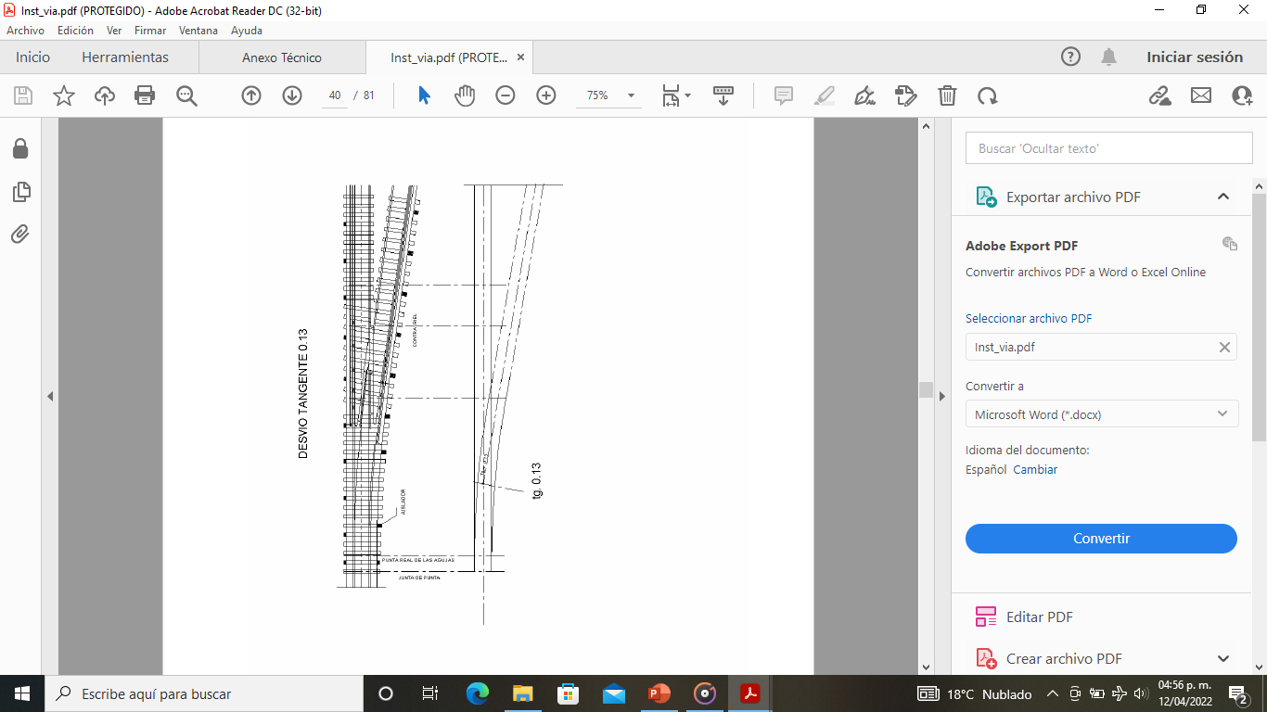
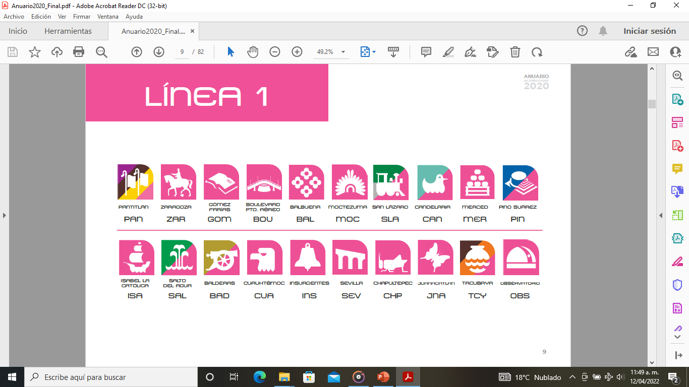


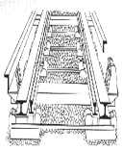
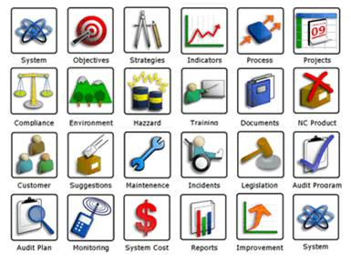

Armonización de Proyecto
Reporte mensual de desempeño y pagos al mes contractual
REHABILITACIÓN DE LA VÍA
Construcción de galerías para cables de la Subestación Eléctrica de Alta Tensión (SEAT) Buen Tono hacia las líneas 1, 2 y 3
Logística de cierre de servicio
Integración de Anteproyecto
2023 DIF
Indicadores
Comité de Enajenación
POA
Gestión de Libranzas
Entrega de Lote de Refacciones
Campaña de Información al Público Usuario
●Redes Sociales
●Carteles en Estaciones
● Audiómetro
● Servicio Alterno
●Servicio Provisional
Etapa de implementación
Manual de Mantenimiento
Rehabilitación total: P.k. -0+931.977 al P.k. 16+300
Establecimiento de Oficinas Técnicas Prestador
5000m2
Talleres Zaragoza
Trabajos Previos
Programa de Mantenimiento Preventivo y Correctivo de la Vía en el estado actual desde la entrega del primer Segmento de la Vía hasta la Rehabilitación Total de la Vía y el Mantenimiento y Conservación de la Vía rehabilitada hasta la conclusión de la Etapa de Servicio Integral
Almacén para logística de Rehabilitación
Levantamientos Topográficos de Trazo y perfil
SPPS
Proyecto de Implantación
Primer Segmento de Vía
Segundo Segmento de Vía
Planes
●Seguridad Global RAMS
●Aseguramiento y control de Calidad
● Gestión Ambiental
●Validación
Plan de Manejo de
Residuos Solidos
Plan de Pruebas
Mantto.Prev-Correct
Cuadernos de Pruebas
Proyecto Ejecutivo
Acta entrega Recepción de la Vía
Presentar, previo a la instalación, en el área de taller de vías, cada juego de durmientes o la comunicación completa para que sea verificada por el Supervisor PPS
Acta de Replanteo
Bancos de Tiro
Emisión de Certificado de Seguridad
Ingeniería Básica
Ingeniería de Detalle
Ejecución de los trabajos
Proyecto As-Buili
Fin de etapa de rehabilitación del primer segmento
Planos-Memorias
As-Buili
Validados para la completa ejecución

Slide 9




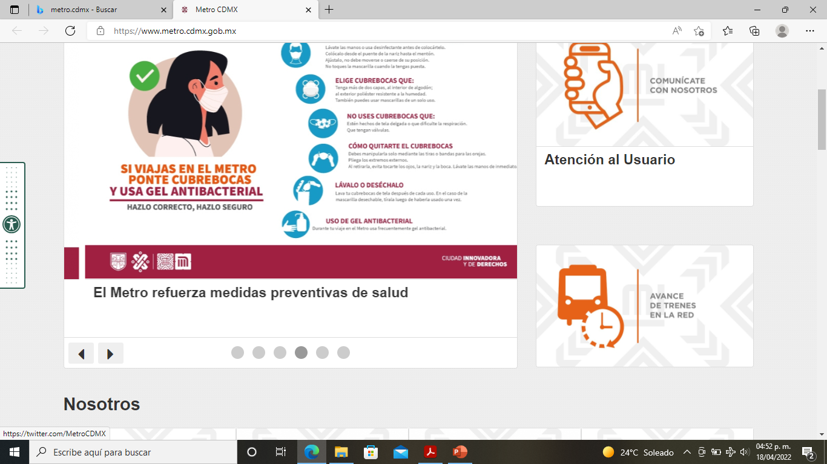
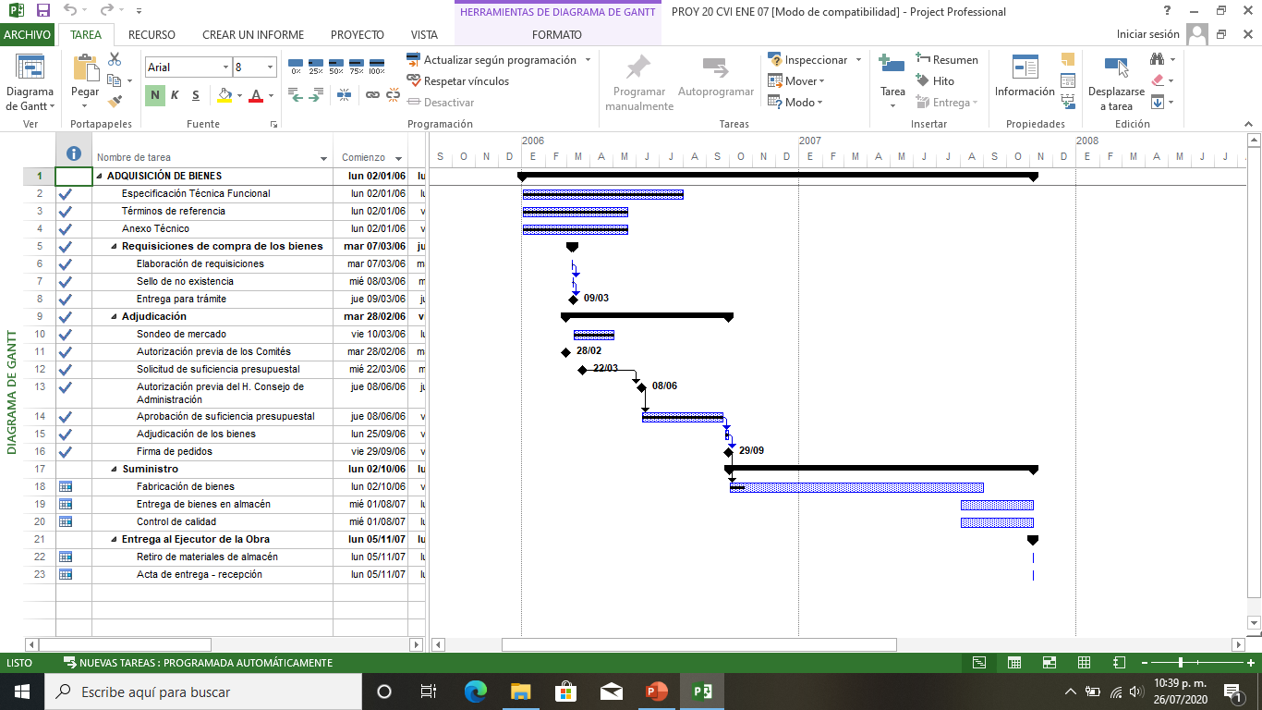
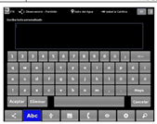
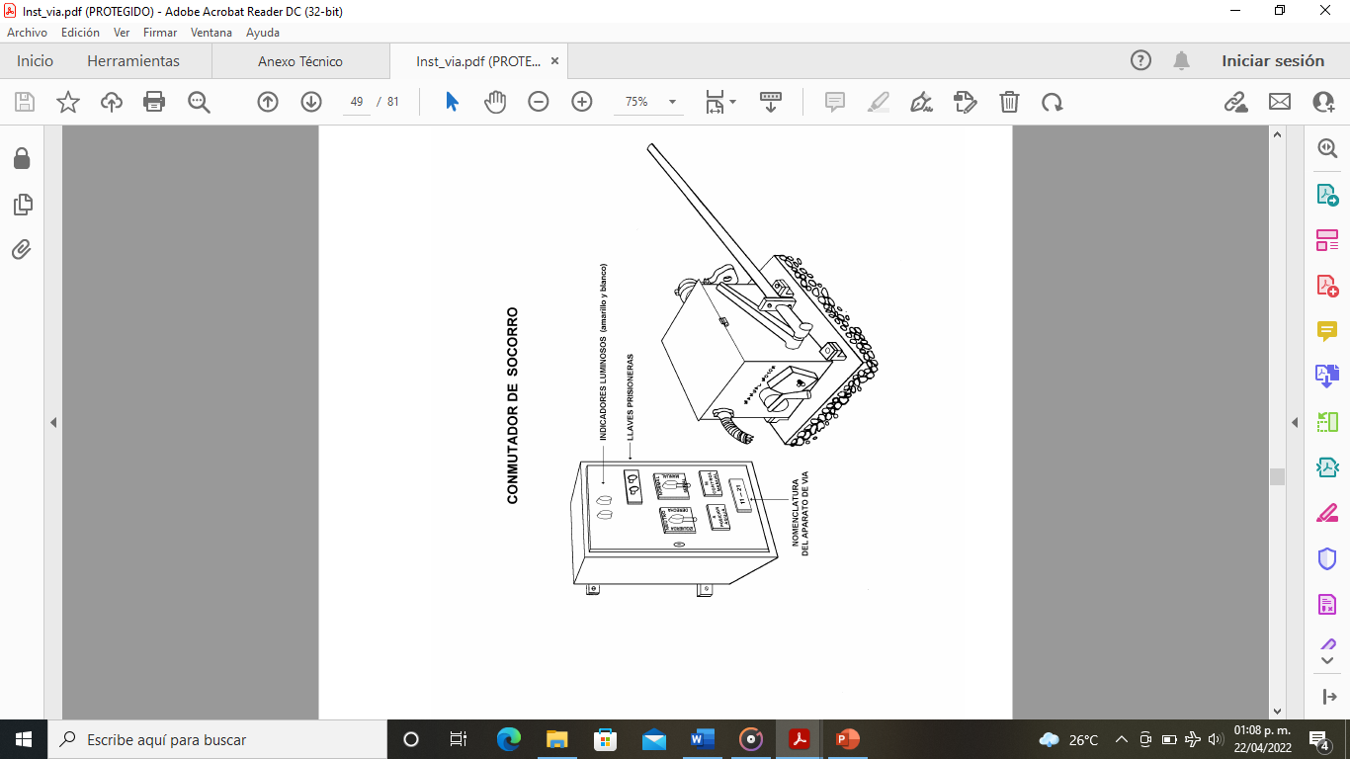

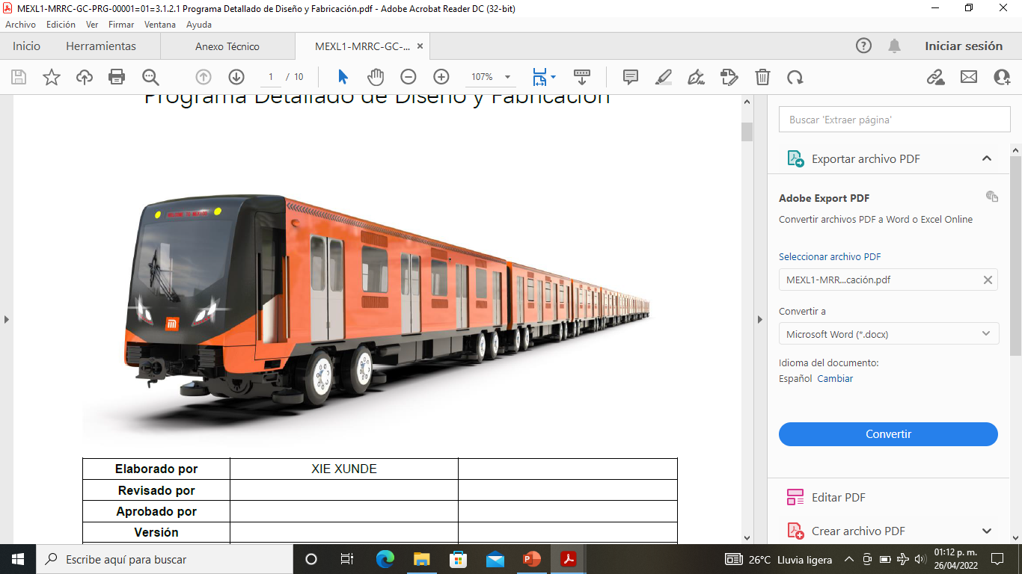
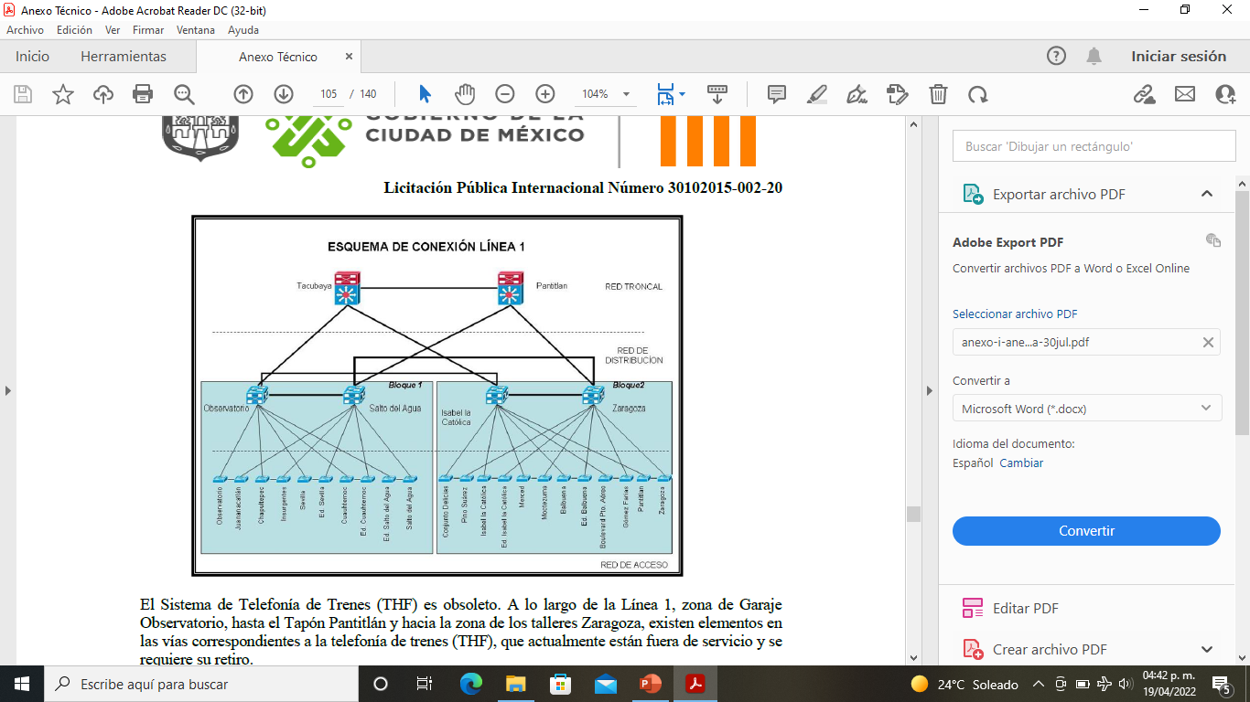
Gestión Documental
La documentación se debe entregar en español de forma impresa y electrónica
Sistema de CONTROL
Sistemas de control para la línea
Arborescencia documental
Reporte mensual de desempeño y pagos al mes contractual
Estudios
Proyectos
Instalación
Pruebas
Mantenimiento
Planes
● Diseño del sistema-
subsistemas
● De seguridad
● Fabrica
Operación y mantenimiento
Instalación
Prueba y Puesta en servicio
Capacitación
●Aseguramiento de Calidad
● Garantía de calidad de Software
●Seguridad-Riesgos
Validación y verificación de datos de software
Proyecto Ejecutivo y la obra de adecuaciones civiles, eléctrica y electrónicas para PCC I
Indicadores
Mando centralizado
Pilotaje Automático
Señalización
Telecomunicaciones
Esp Tec Funcionales
Esquemas de Realización
“Planos”
Pruebas
Descripción Detallada
● l indicadores luminosos
● Circuito de Vía
● Señales Luminosas
Enclavamiento
Subsistema I/O y reles NS1
Mecanismo de vía principal
Mecanismo tipo taller
Controladores de Taller
Cables y caja de conexión
PLC´s
Equipo de computo
Red de transmisión de datos
● Implantación-señalización
● implantación SMC
● Conf-distribución-ruptores
Red de fibra Optica
Conexión de armarios PCC
Conexión del SCADA
Distr-equipo local tec
Aislamiento de vías
Desarrollo de cables
Bastidores
PML-PML
Sistemas
Recepción de Fábrica (Hardware-Sofware)
En servicio de conmutación día/noche
Estaticas,Dínamicas de integración
CBTC-Tren modo espía
CBTC-GOA2
● Arquitectura General del sistema
● CBTC
● Planos y elementos de Hardware
Planos-interfaces - subsistemas
Funcionamiento normal
Software
Inst Fijas
Trenes Nuevos y NM16
Vehículos Auxiliares
Programa de Marcha en Vacío
Programa de remplazo y la adición de equipos
Ayuda al Mantto.
Mantto. Pred. y Correc
Formación y Entrenamiento
Remplazo 71 cofres de socorro
Telecomunicaciones
Remplazo 47 mecanismos de aguja
Migración
Redmultiservicios
CCTV-Fija y Embarcada
Telefonía Automática
Info de Pasajeros
TETRA
Megafonía y Voceo
● Garantizar seguridad de
circulación de los trenes
● Control aceleración y
frenado
● Supervisión de la vía
Supervisión intercambio de pasajeros
● Detección y Gestión de
situaciones de emergencia
Seguridad de hardware y Software
Instalar charolas para cables en general del CBTC
Nivel de seguridad SIL4

Slide 10
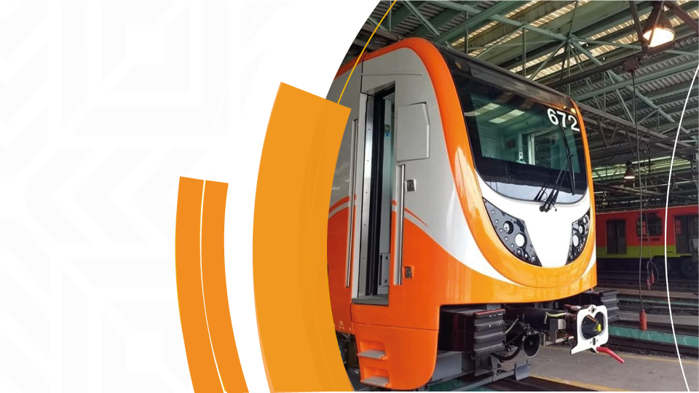
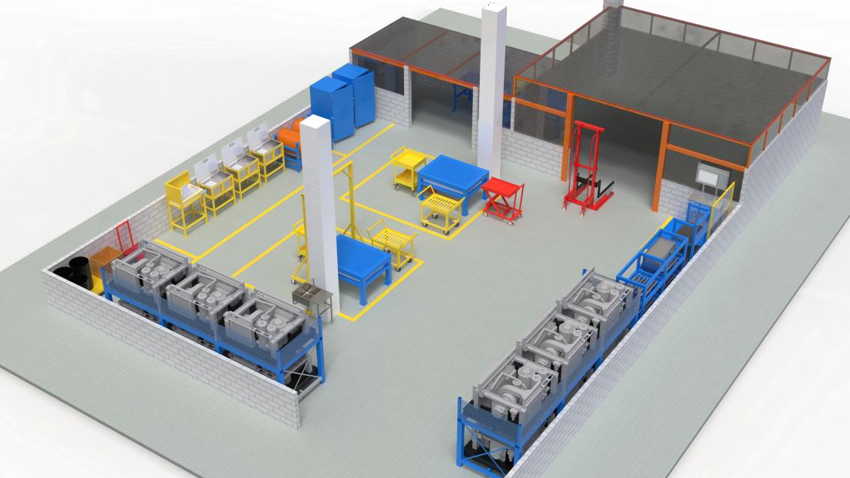
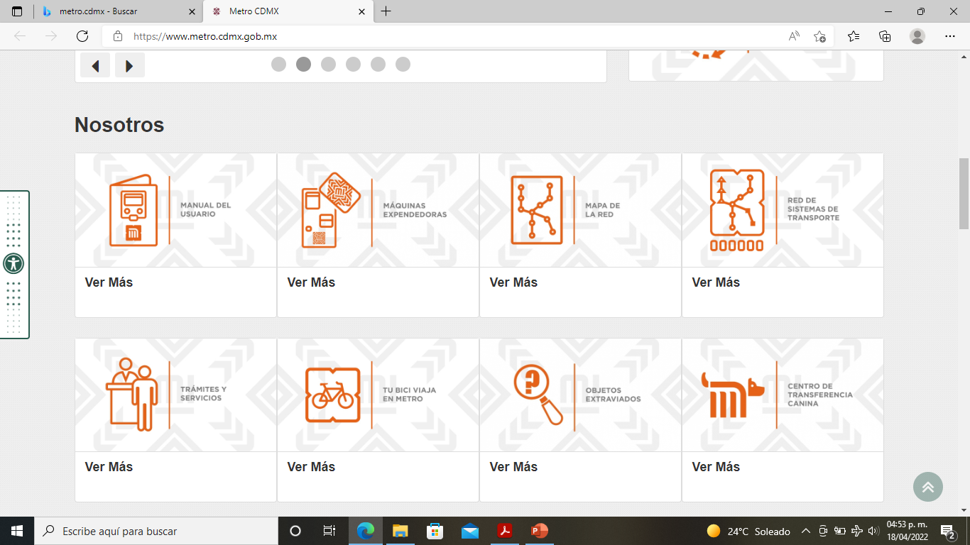
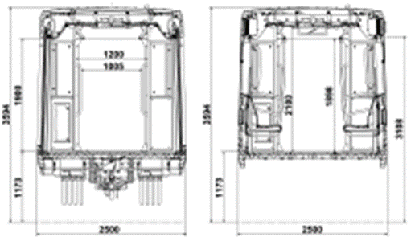
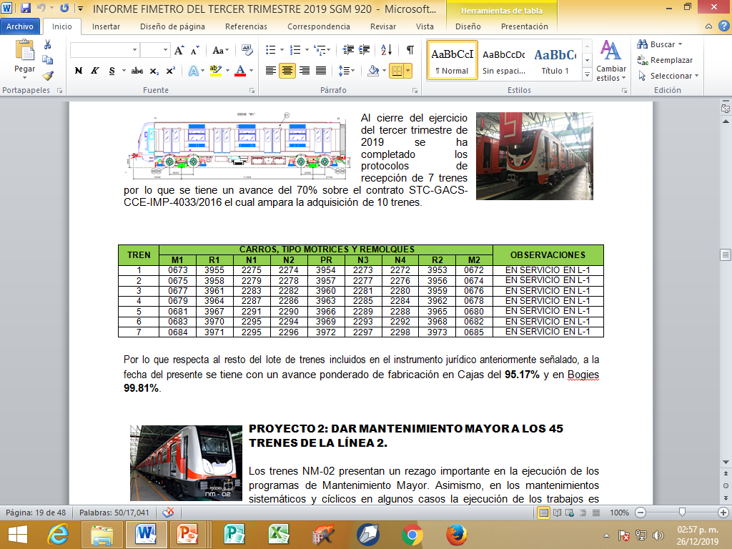
servicios de trenes
Nivel de seguridad SIL4
Servicios de Mantto. Preventivo y correctivo trenes NM16 y equipo de CBTC embarcado
Puesta a Disposición del STC de un lote de 29 trenes nuevos y equipos CBTC embarcado
Proyecto Ejecutivo de Fabricación de Trenes
Plan General de Aseguramiento de la Calidad
Servicio NM-16
Configuración del sistema
Interfaces, Notas de Cálculo
Programa de pruebas tipo y serie
Supervisión, capacitación
Cumplimiento de normas aplicables
Fiabilidad, Mantenibilidad, Disponibilidad y Seguridad
Homologación
Mantenimiento
CBTC
Indicadores
recepción de materiales
fabricación de componentes y subensambles
proceso de fabricación, procesos de ingeniería y métodos
Inspección de instrumentos de medición y herramientas, calificación de soldadores y pruebas.
Calendario de Entrega de Trenes
Reporte mensual de desempeño y pagos al mes contractual
CBTC
Ensamblaje de al menos 28 trenes en México
SUPERVISIÓN
PRUEBAS
SPPS-STC
PROTOTIPO
TIPO
SERIE
Acta de inicio de servicios de tren
Predio para ensamblaje en los Talleres el Rosario
Opcional
Estudios
Fabricación
Pruebas
Estado del tren
Servicio de Posventa
Manuales de Mantenimiento
Gestión de Garantías
Operación
Completa
Certificado
de funcionamiento
y de seguridad
Sistemas montados en Chasis
Chasis
Tracción Frenado
Antibloqueo
Distribución y Generación de Energía
Informática Embarcada, de Mando y Control
Puertas de Pasajeros
Generación y Distribución de Aire Comprimido
Mecánicos
Validación-Aprobación
Puesta en Servicio
Documentación
Programa detallado de
mantenimiento
Preventivo-Correctivo
Primera Categoría: Diseño y Construcción
Estáticas
Dinámicas
Pilotaje Automático
Asentamiento
Funcionamiento: solo en el primer tren nuevo
Actividades
Periodicidades
Tiempos de ejecución
Recursos informáticos
Certificación ISO9000 Mantto.
Alineación con el inicio de la etapa Integral
Segunda Categoría: Equipos completos
Tercera Categoría: Operación y mantenimientos

